Slide 3
الفهم الحرفي
الفهم التفسيري
الفهم الإبداعي الناقد

Slide 4
-معلومات القارئ: وهي المعلومات التي يختزنها القارئ في ذهنه عن الموضوع نتيجة خبرته وقراءته السابقة
-معلومات النص: المعلومات التي يركز النص على تقديمها .
-معنى النص: هو مجموع معلومات النص ومعلومات القارئ.
أجب
أستطلع
راجع
أقرأ
أسأل
التلخيص
تدوين الملاحظات
التّسميع

Slide 5
قدر الإنسان أن يكون حيث تكون أفكاره
بحوار الآخرين نفهم الناس. وبحوار ذواتنا نفهم أنفسنا
رحلة الألف ميل تبدأ بخطوة.
ما الذي خطر في ذهن الطبيب؟
ما خطأ الطبيب؟
ماذا يقترح لإقناع المريض؟

Slide 6
-ديوان شعر
-عقد أو اتفاقية
-مقالة علمية في مجلة متخصصة تصف التطبيقات العملية لأحد القوانين الفيزيائية
-نص تاريخي يحلل الأسباب التي أدت إلى سقوط الدولة العباسية , والنتائج المترتبة على سقوطها.
-موسوعة علمية تعرف بالمصطلحات والنظريات العملية في عدد من المجالات المعرفية.
مجموعة قصصية
مقالة اجتماعية في صحيفة مقالة افتتاحية لإحدى الصحف اليومية
التهجي
الارتداد
بطء الانتقال
نقص الفردات
الصوت الداخلي

Slide 7
أستخدم إستراتيجية القراءة فائقة السرعة كي أستطيع قراءة خمس صفحات في الدقيقة الواحدة مع التركيز
1
7
2
3
5
4
6

Slide 9
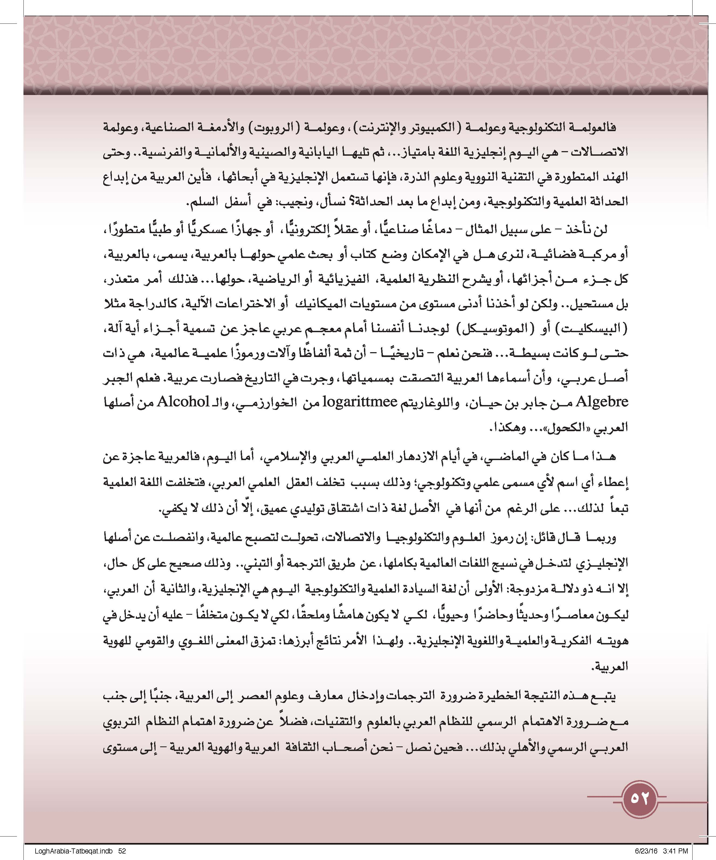

Slide 11
1200
400
3
1200
ثلاث دقائق

Slide 12
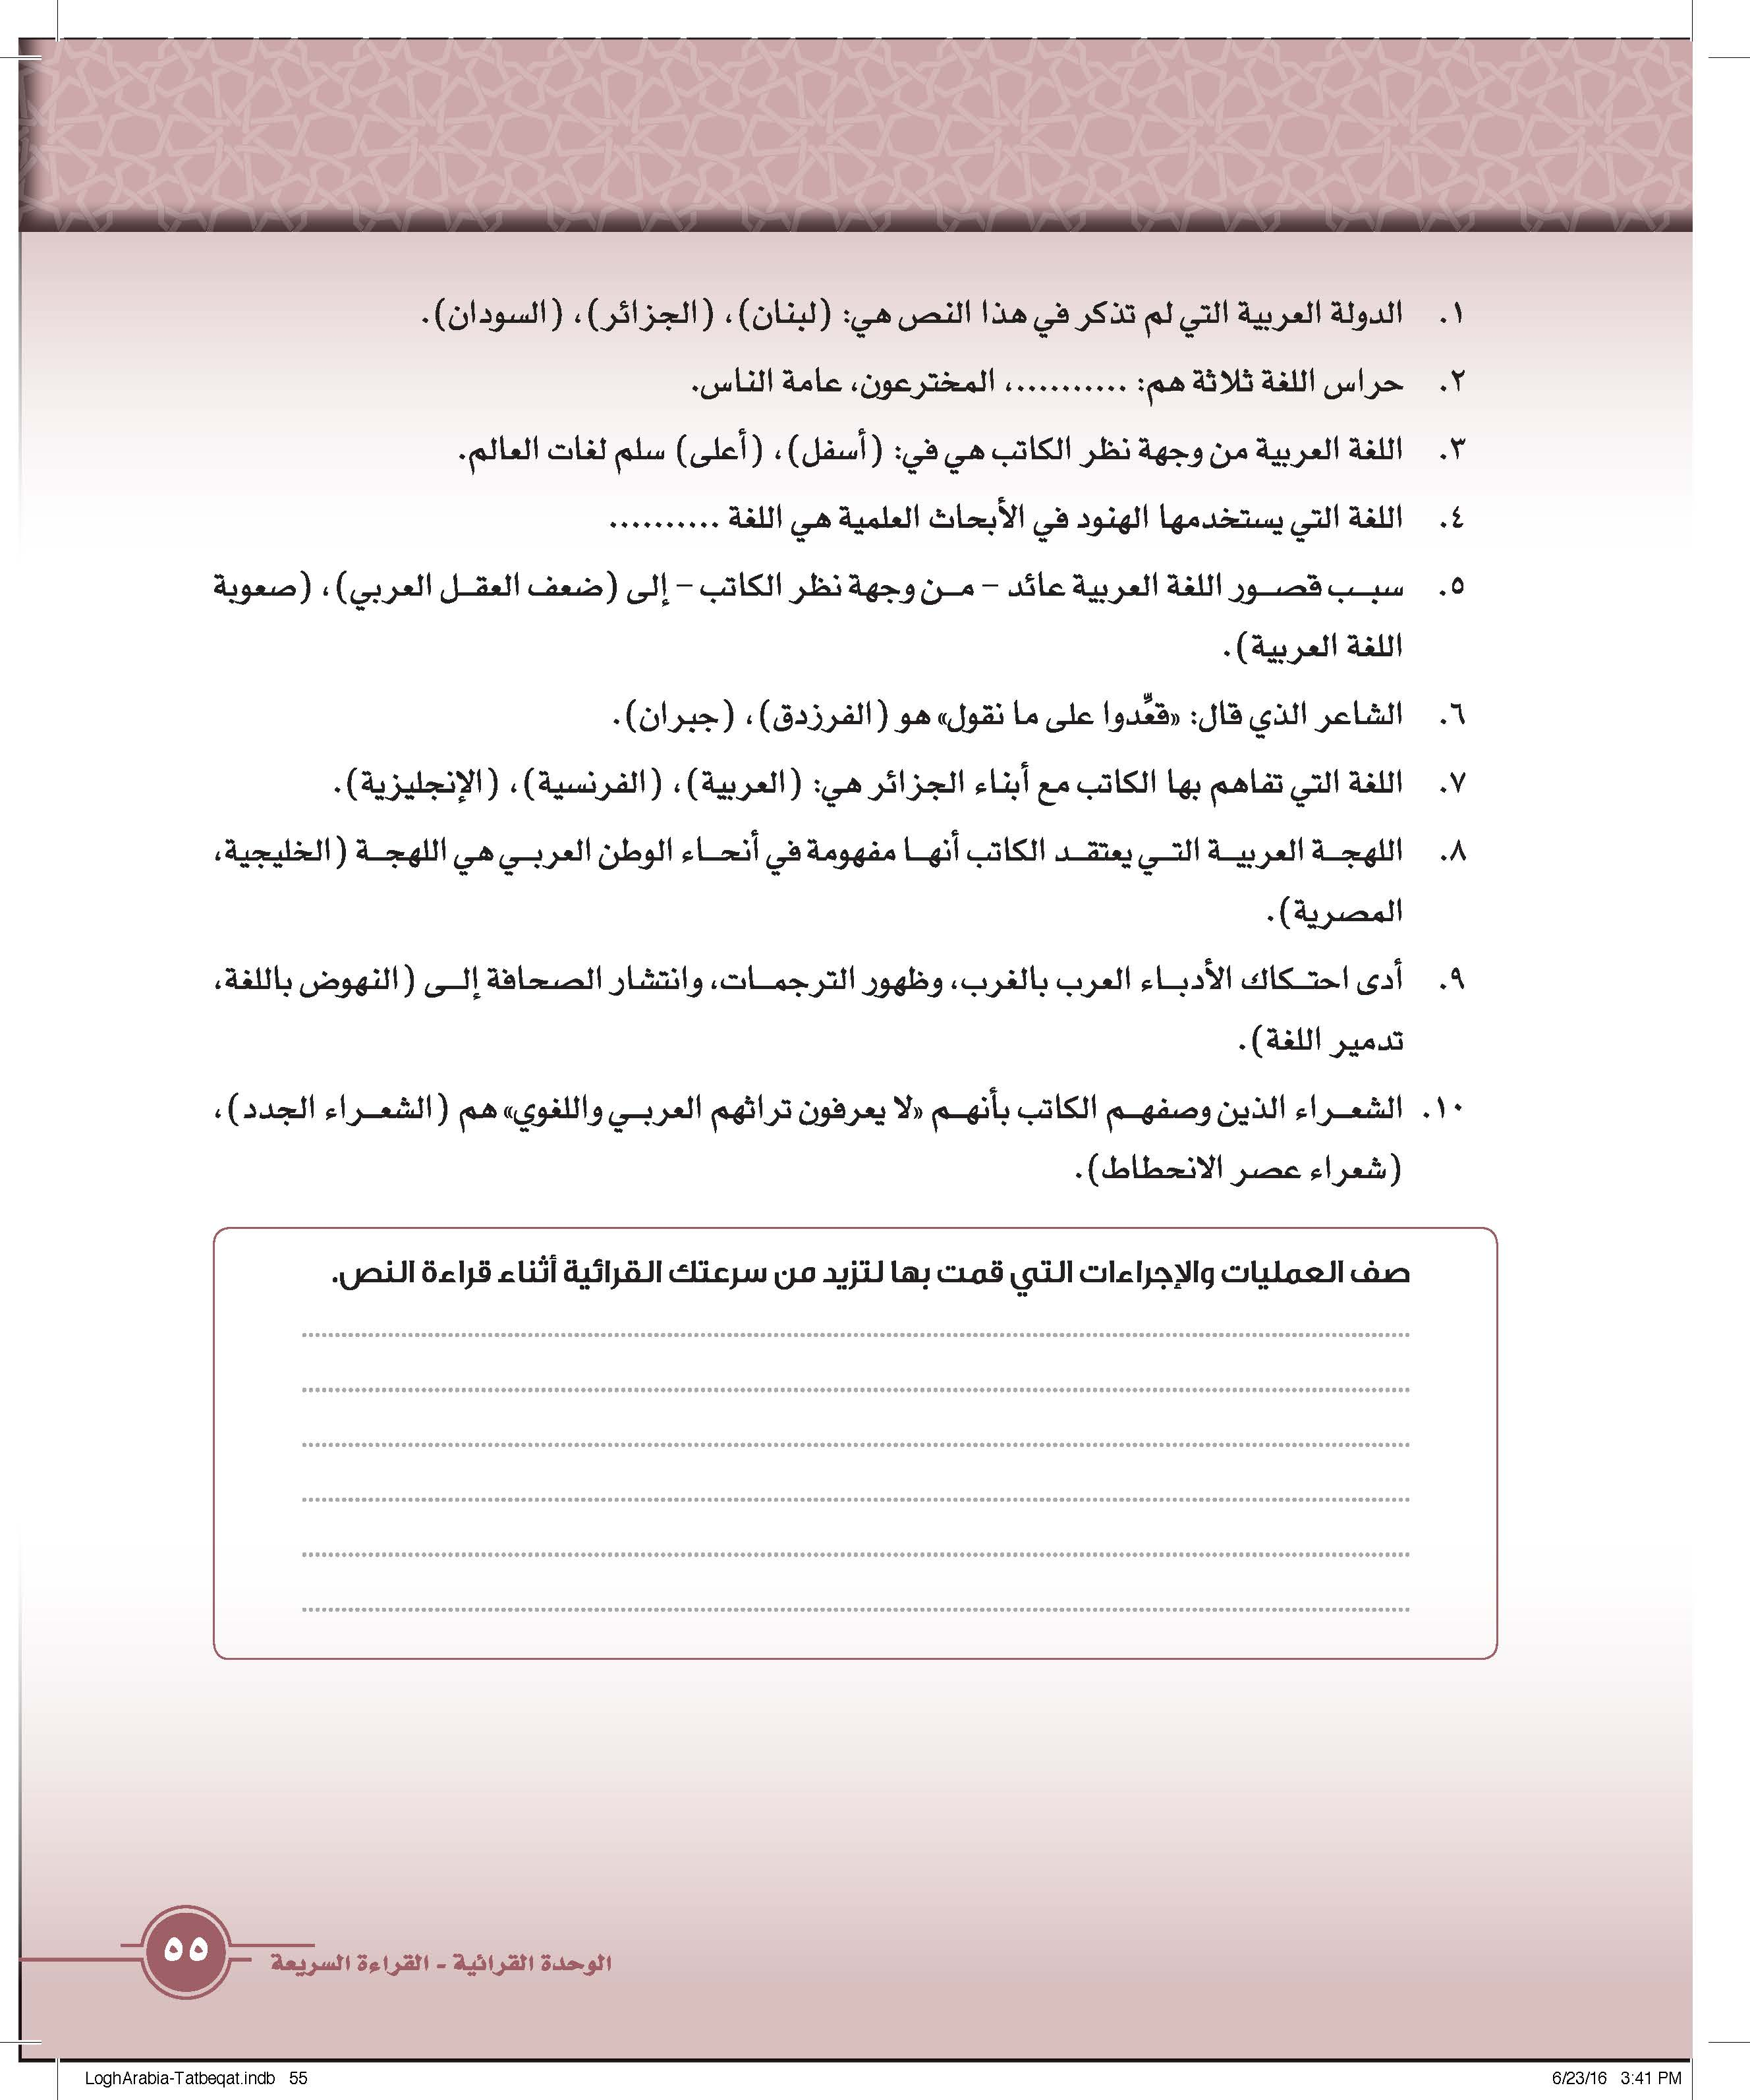
الشعراء
الإنجليزية

Slide 13
البحث عن معلومات صغيرة ومحددة أو معنى مفردة
الكتب ، المجلات ، المقالات ، الصحف
الاستمتاع ، التّسلية
الاستزادة في موضوع معين
قراءة الانتقاء
القفز إلى المحتوى المهم اعتمادًا على أعراف الكتابة
تحديد : من ؟ ماذا ؟ أين ؟ لماذا ؟
قراءة النصوص الوظيفية
قراءة على الإنترنت

Slide 14
البحث عن معلومات صغيرة ومحددة
البحث عن مادّة منتقاة للقراءة
قراءة سريعة جدًا لتحصيل معومات كثيرة بسرعة
هي التقاط إجابات الأسئلة الخمسة .. والقفز عن التفصيلات
هي تصفح شبكة الإنترنت لوصول إلى المعلومات
درجة صعوبة المعنى
ما الذي سيحدث لو لم تحصل على المعلومة ؟
عمق المعنى
حجم
الزمن المتاح للقراءة
كمية المعلومات الموجودة في النص
إذا كان النص مزدحما بالمعلومات .. إذا كان المعنى صعبًا
إذا كان النص واضحا .. إذا كان المعنى سهلا
إذا كان الزمن المتاح للقراءة قصيرا .. إذا أرادت استذكارا

Slide 16
هي تمهيد للقراءة المركزة والدخول في الموضوع

Slide 17
قاعة المحاضرات بمقر النادي
بعد صلاة العشاء ...

Slide 18
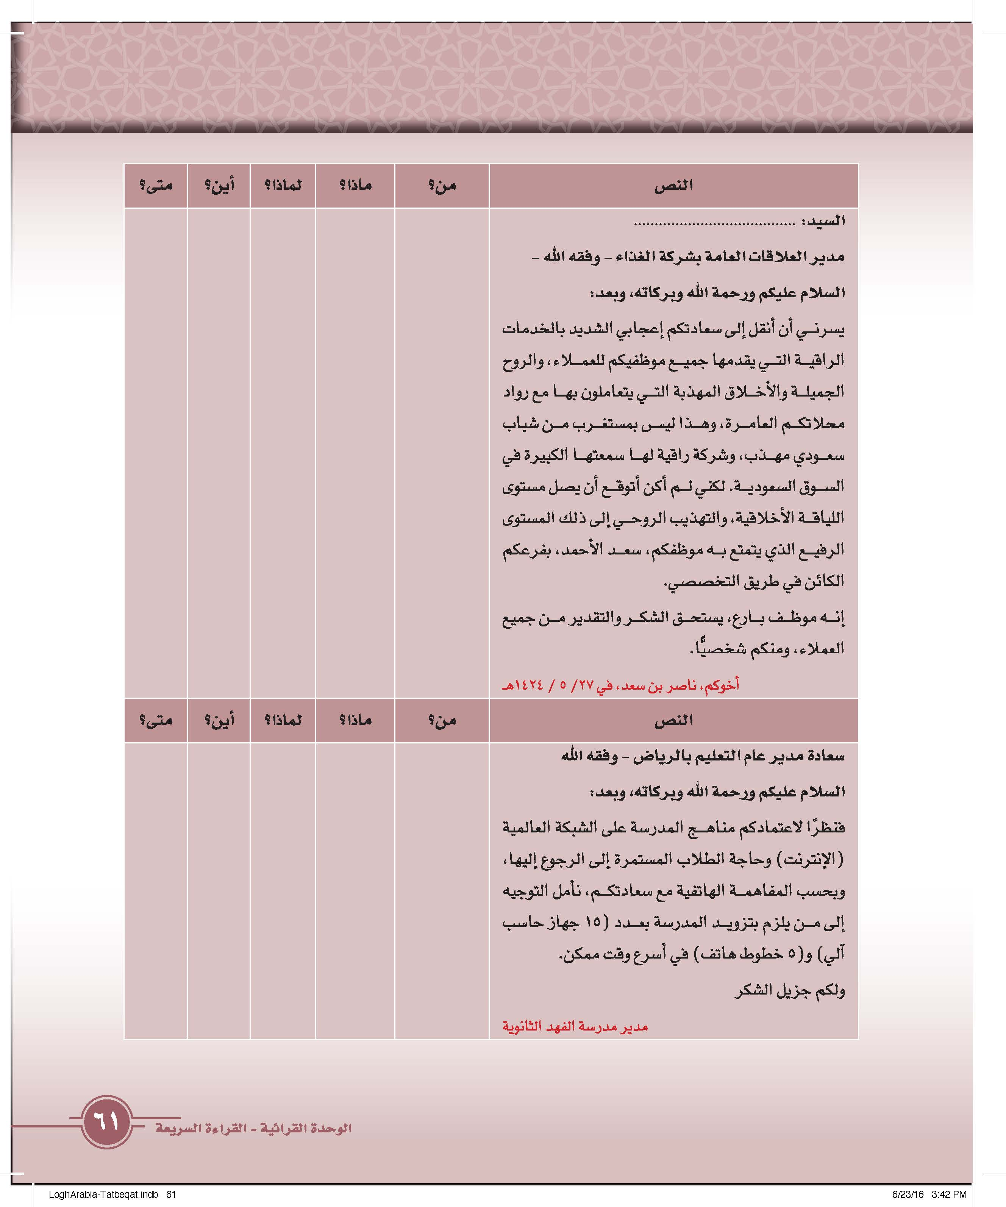
بتاريخ 27/ 5 / 1423
الروح
الجميلة
والأخلاق
المهذبة
شكر
وتقدير
ناصر بن سعد مدير العلاقات العامة بشركة الغذاء
شركة سعودية
أسرع وقت ممكن
تزويد
المدرسة بأجهزة
حاسوب
طلب
مدير مدرسة الفهد الثانوية
التربية والتعليم

Slide 19
إستراتيجية اقتناص جوهر المعنى
- التركيز على الأفكار الرئيسة للموضوع + الموضوعات والمفاهيم والتفصيلات التي يعتني النص بتقديمها وإيضاحها .
- القفز عن الشروحات والأمثلة والتفصيلات الثانوية
إستراتيجية منظم القراءة : الطيران بالأيدي
تعتمد هذه الإستراتيجية على استخدام ( منظم لسرعة القراءة ) = إصبع السبابة .. قلم : لتحريكه تحت السطر أثناء القراءة .

Slide 20
المعلومات السابقة
لضيق الوقت وصعوبة فهمه
لوجود الجمل الإرشادية الدالة على الموضوعات
لأنها تؤدي إلى التشتّت
لأنها تبحث عن الفكرة لا عن الحجج والاستدلالات

Slide 21
الجمل الإرشادية لكل موضوع
كتابة الأهداف
تحديد الأفكار الرئيسة والتغيرات المهمة في الموضوع

Slide 23
مهارة مهمة تحتاج للتمرين المستمر
المكان المريح يساعد على الاستيعاب
تساعدك الأدوات على تدوين الملحوظات
الوصول إلى المعلومة بسرعة
المساعدة في البحث .. واستغلال الوقت

Slide 24
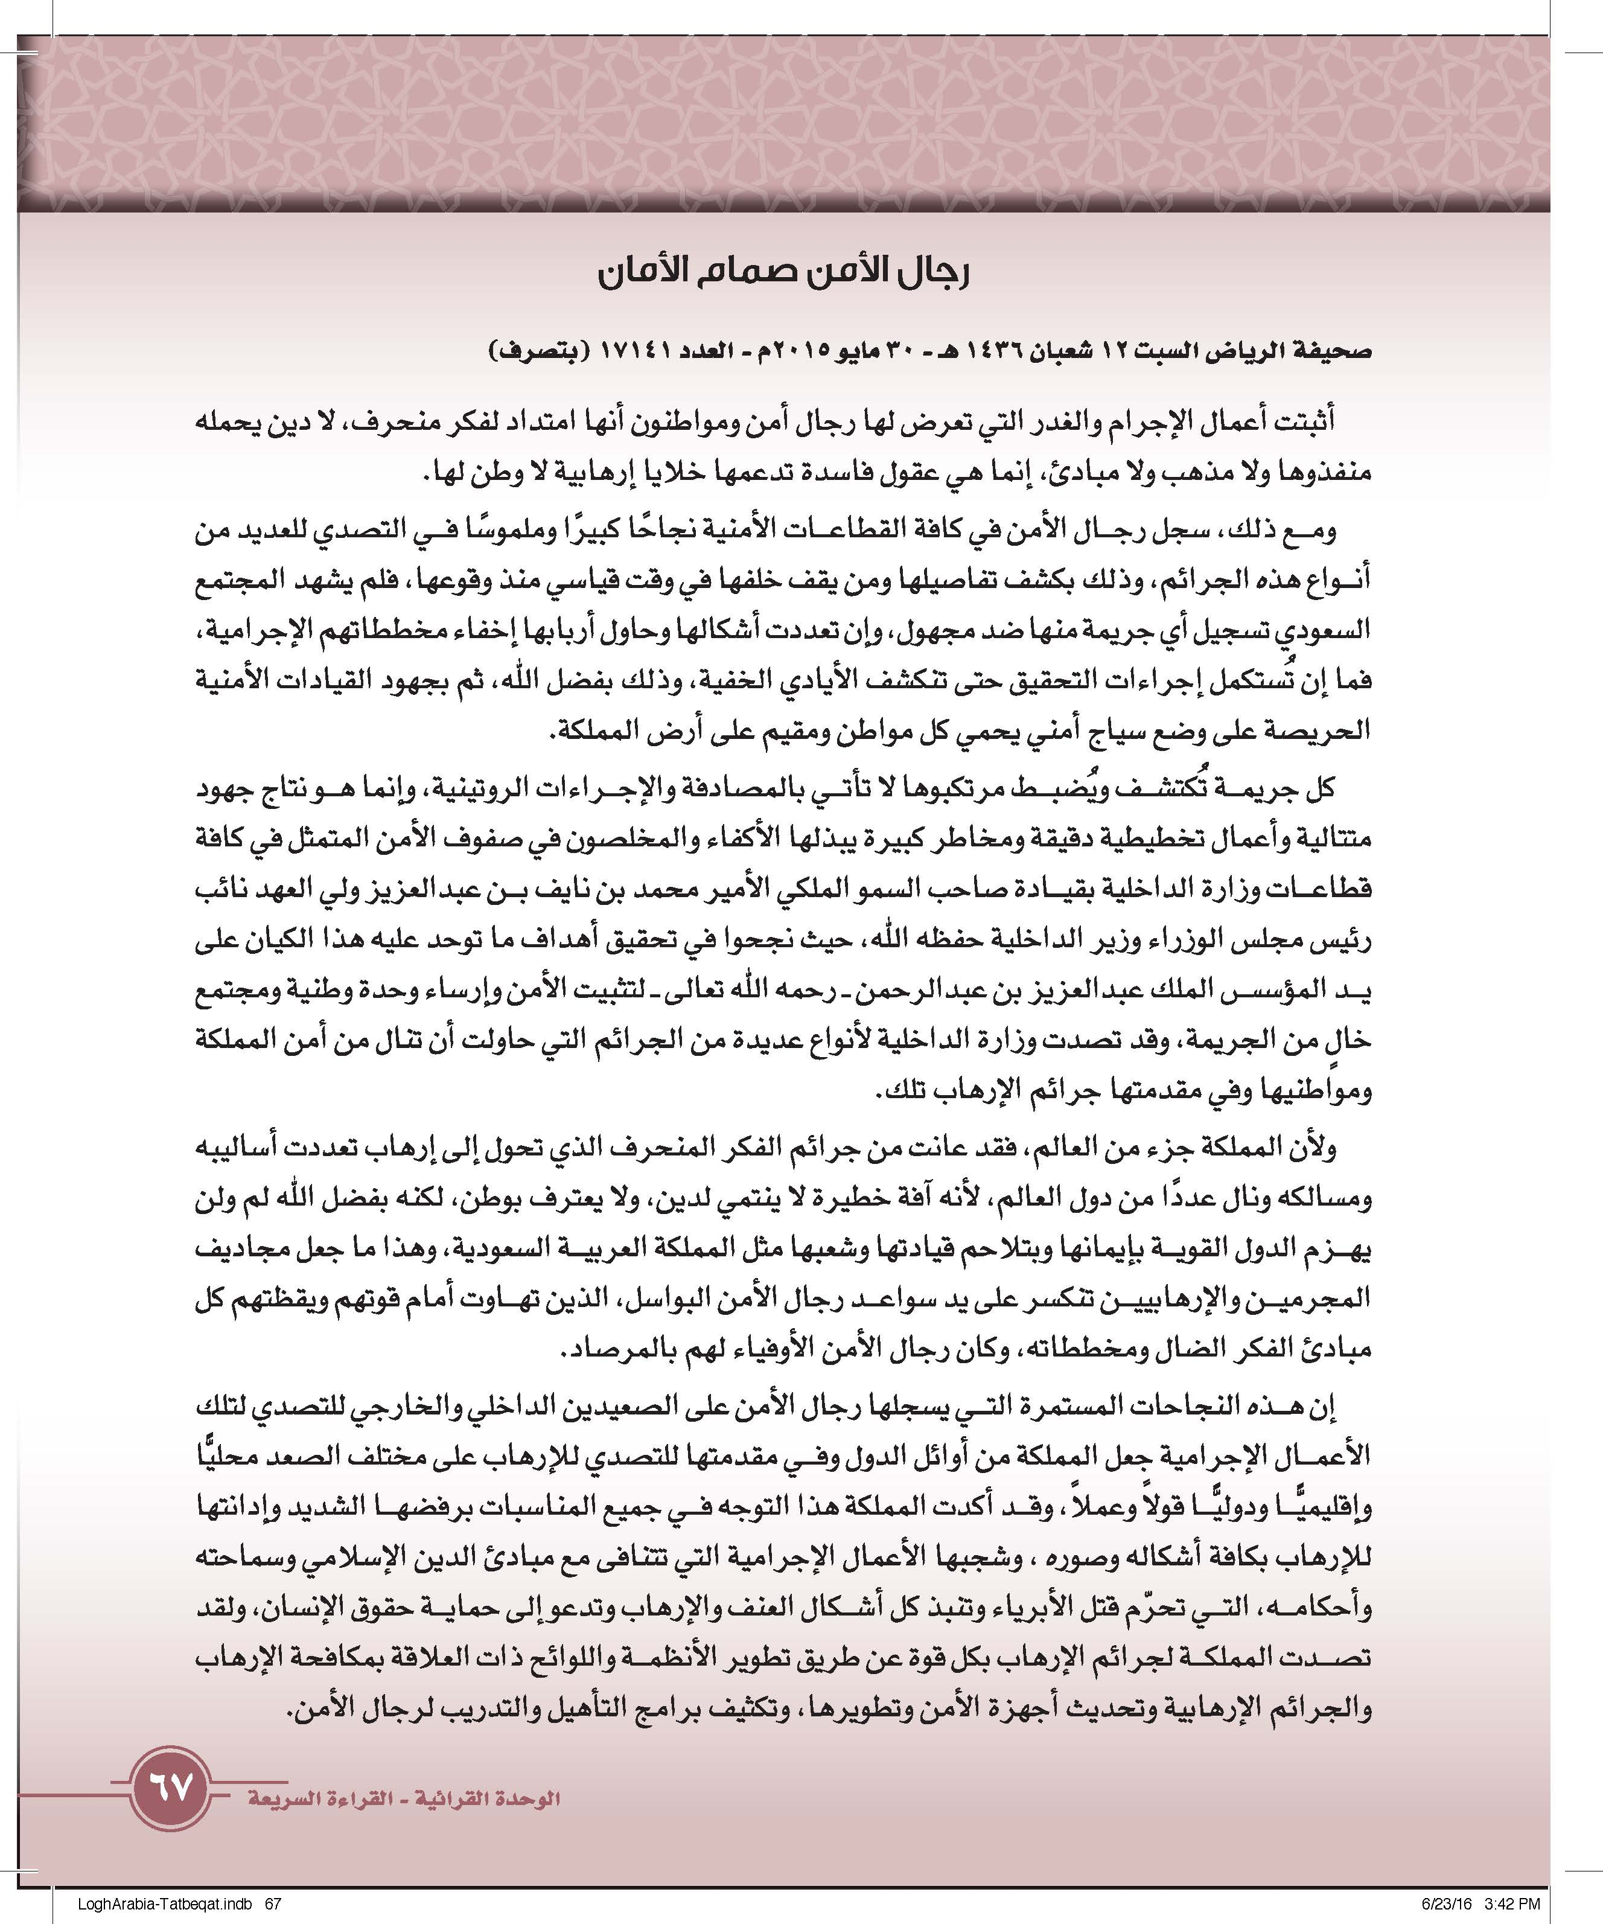

Slide 25
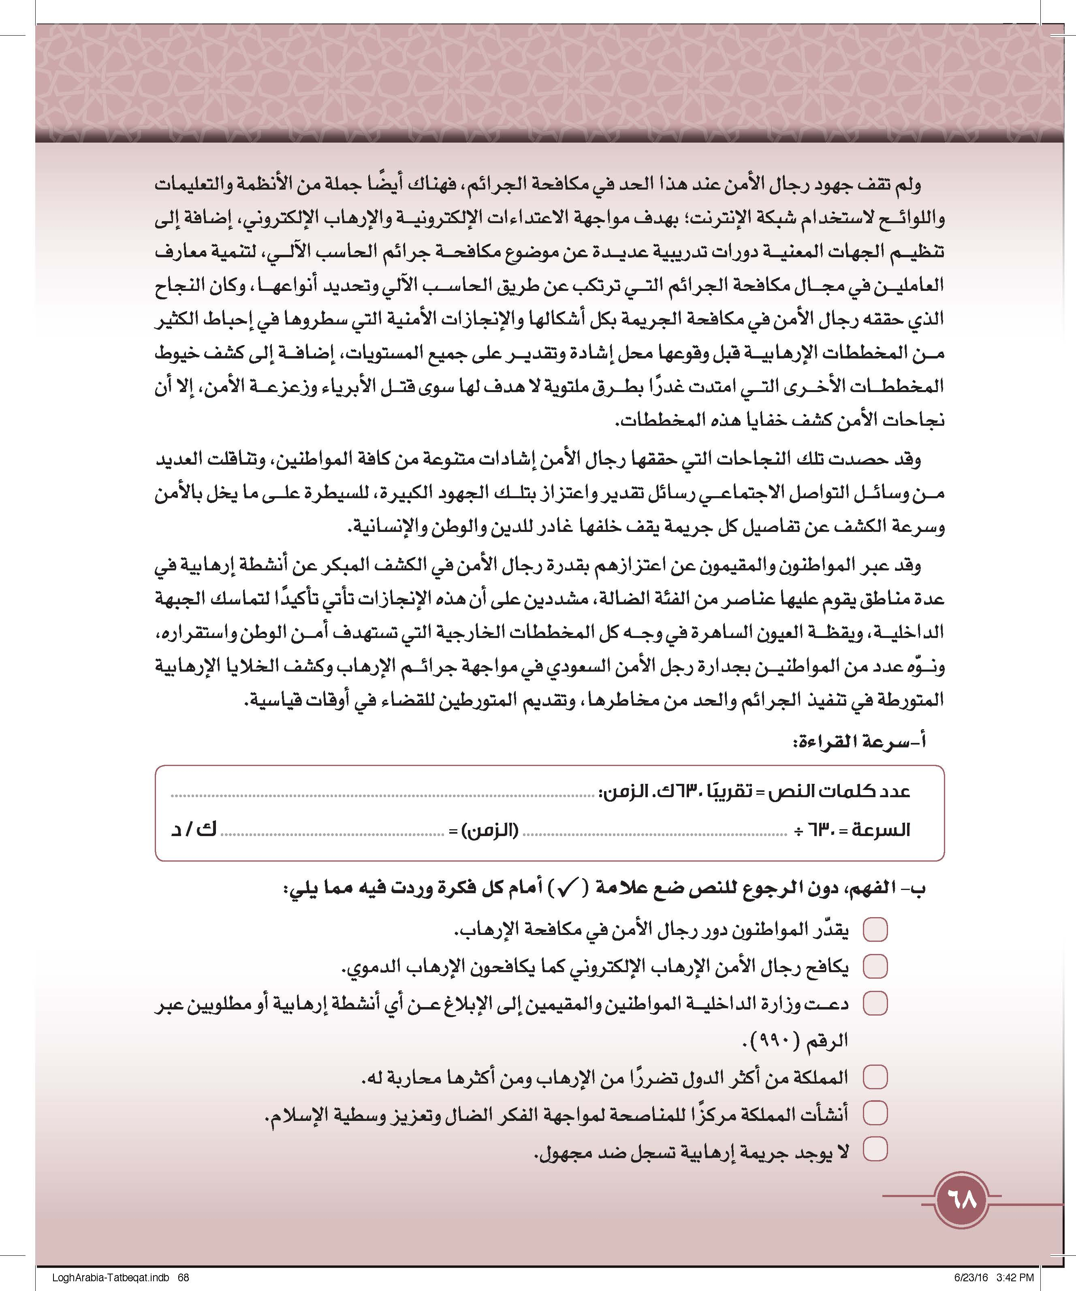

Slide 27
-تجنب التعرض لأشعة الشمس المباشرة
-تناول مضادات الالتهابات
-تناول بعض الأدوية
-تعب وإرهاق
-آلام المفاصل
-طفح جلدي
-اختلال في الجهاز المناعي
-نتيجة آثار جانبية لبعض العقاقير
مرض روماتزمي مزمن يصيب جزءا أو أجزاء من الجسم

Slide 29
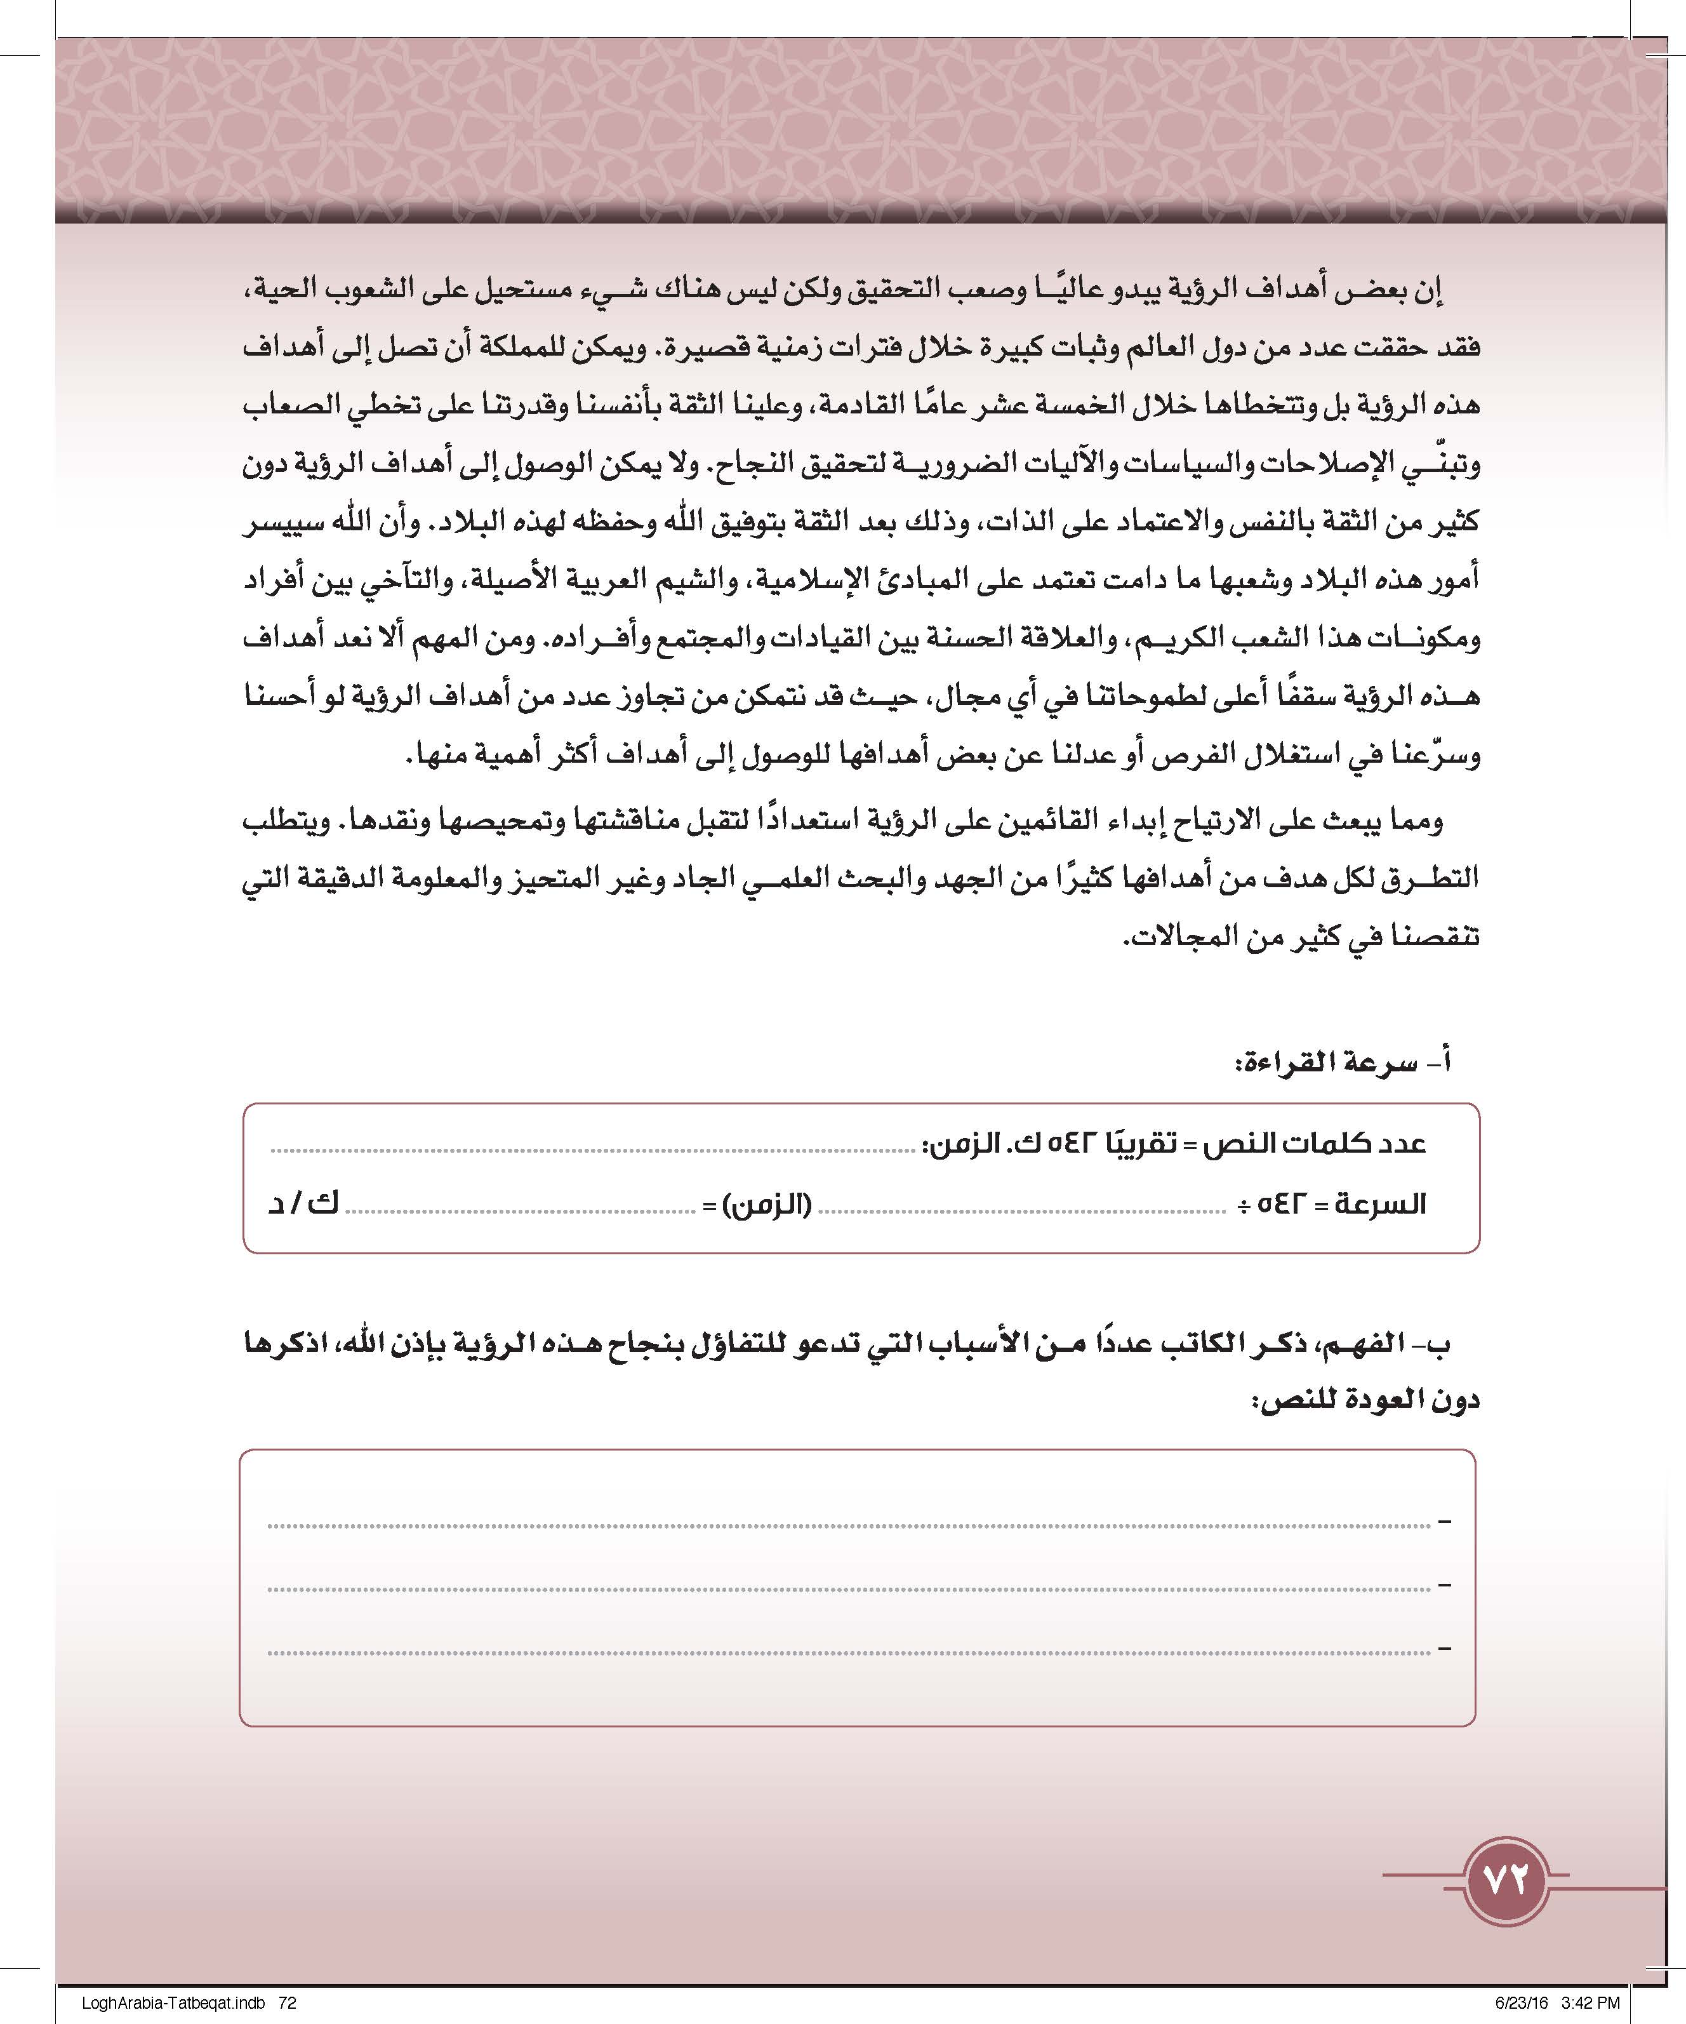
نظرة تفاؤلية للمستقبل
الاهتمام بالشباب وبمستقبلهم
البحث عن مصادر اقتصادية أخرى غير النفط

Slide 30
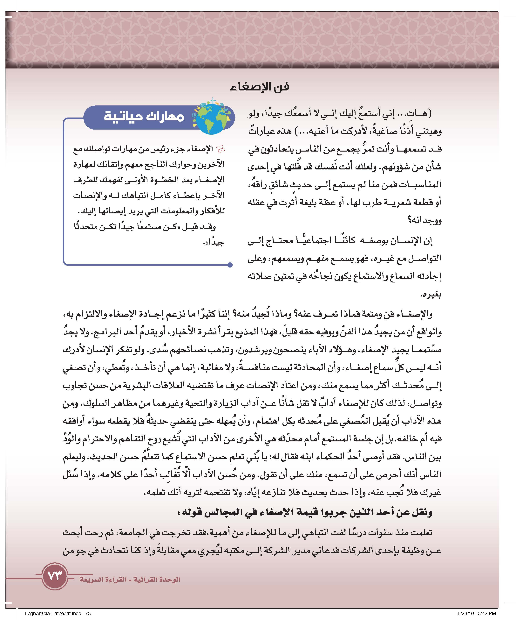

Slide 31
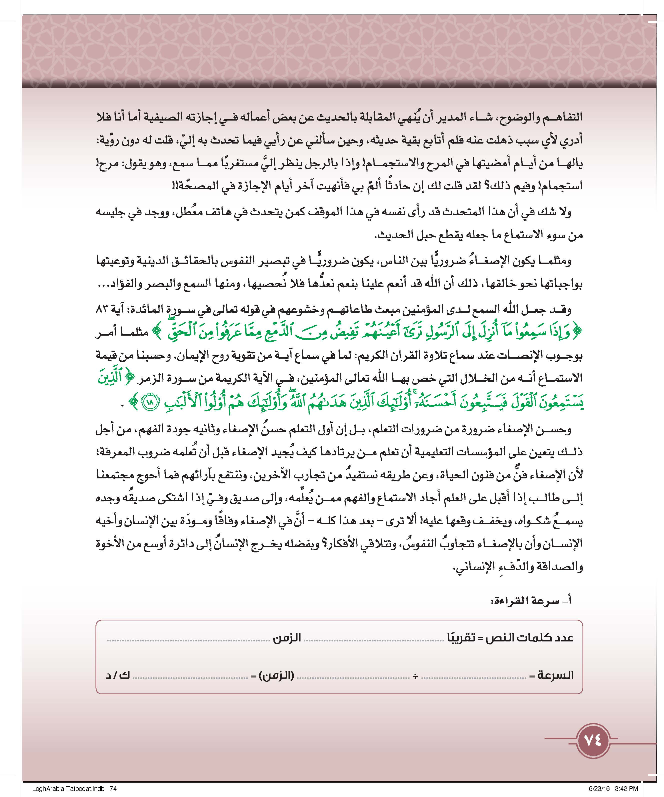

Slide 32
فن الإصغاء
تعلم الحوار والإصغاء
-أهمية الإصغاء للتواصل بين الناس
-الإصغاء ضرورة في تبصير النفوس بالحقائق الدينية
-الإصغاء ضرورة من ضرورات التعلم
إن نصغ للآخرين نستفد من تجاربهم وننتفع بآرائهم .

Slide 34
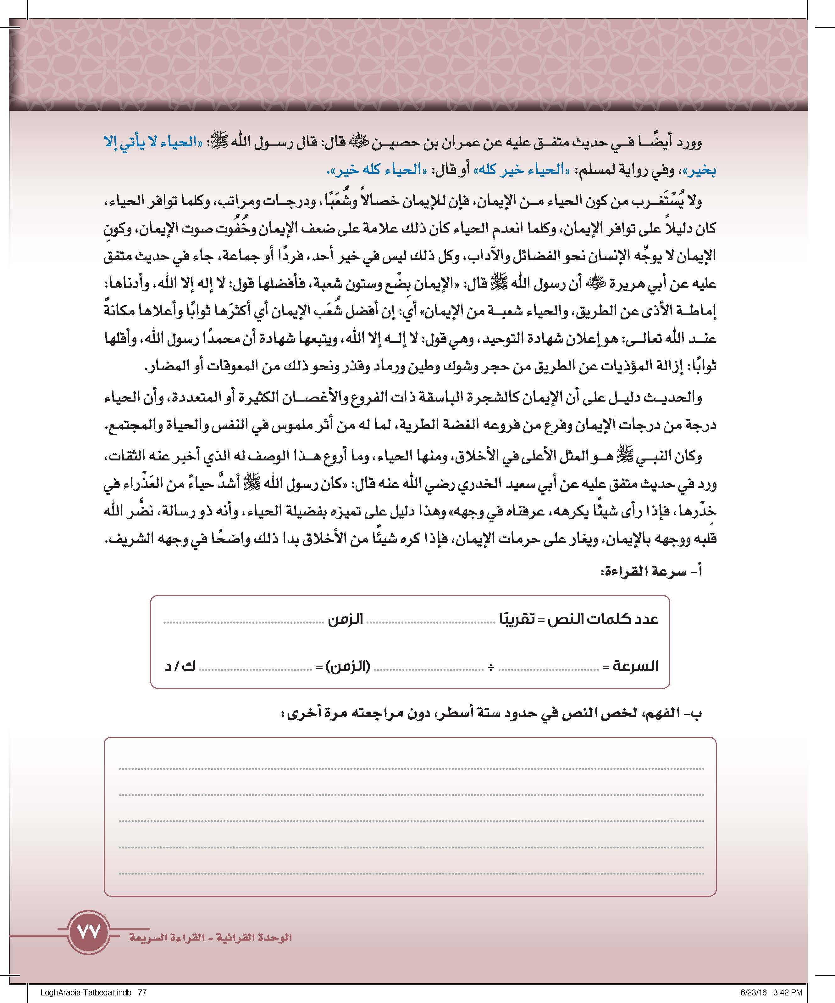

Slide 35
-القراءة الذكية هي قراءة تبحث عن جوهر المعنى .. وتقفز عن الحشو والتفاصيل .. وتتخذ إجراءات تصحيحية لمعالجة قصور الفهم .
-المساعدة على قراءة مجموعة من الكلمات
-تقليل التراجع والارتداد البطيء
-الاستعداد قبل الانطلاق
- الانطلاق نحو الهدف
-القفز عن التفاصيل والحشو

Slide 36
-تحديد الأفكار الرئيسة بلون مختلف مثلا
-الكتابة في فقرات .. وترك فراغ مقدار كلمة في بداية كل فقرة
-كتابة أهداف النص
-تلخيص لأفكار النص
-تمييز الجملة المفتاحية أو الإرشادية

Slide 37
تتنوع القراءة حسب الأهداف والإستراتيجيات
-التدرب على القراءة السريعة يؤدي إلى سرعة في الإنجاز وزيادة في التركيز
-أحيانا نحتاج إلى مهارات التصفح .. والقفز عن التفاصيل
-القراءة السريعة الفعالة تمزج بين مهارات مختلفة

Slide 38
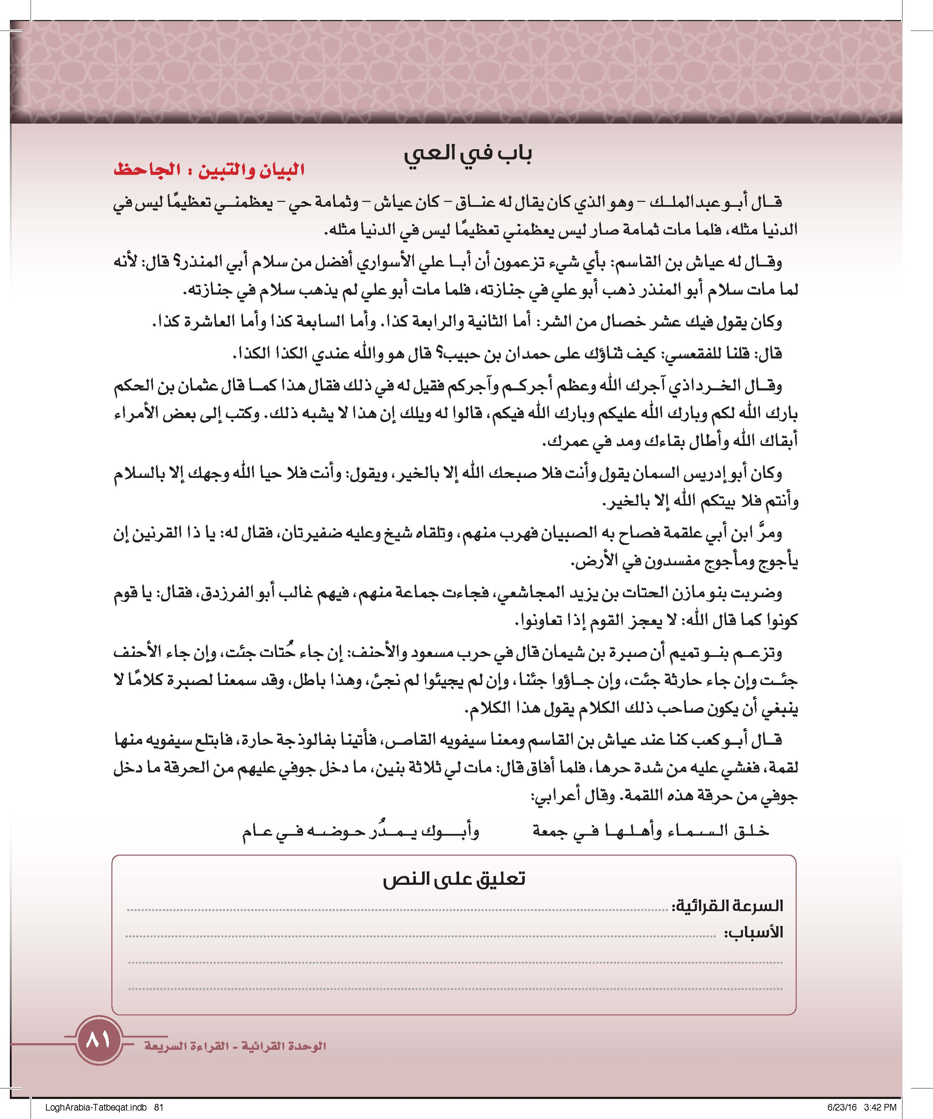
اعتماد القراءة السريعة لأن الموضوع موضوع قصصي

Slide 40
-الموضوع يحتاج إلى قراءة متأنية فاحصة
كتابة الأفكار الرئيسة
-العودة لقراءة المنتقى ( الأفكار الرئيسة ) ومراجعته
-اكتساب الخبرات اللازمة

Slide 41
مثل نبش الطائر للأرض بحثا عن الطعام
مثل الغوص في البحر بحثا عن اللؤلؤ
مثل الإبحار بزورق فوق مياه البحر

Slide 42
البحث عن معلومة
البحث عن معلومات صغيرة محددة
قراءة الفهارس
إبداء رأي سريع
الانتقاء
الاستزادة في موضوع معين
استخدام عمليات القراءة المركزة
الاستزادة من المعلومات
الدخول في عمق النص
تمييز الإيجابيات من السلبيات والحكم عليها
-التهجي - الارتداد
-بطء الانتقال - نقص المفردات
- الصوت الداخلي – نقص التركيز
أهمية القراءة السريعة
اقتناص جوهر المعنى
الوقت المناسب
المكان المناسب
منظم القراءة
توفير الأدوات اللازمة للقراءة

Slide 43
-الربط بين المقروء والمعلومات السابقة -استيعاب المقروء
-تحليل النص والحكم عليه -اختيار الكتاب المفيد
-اختيار نوع القراءة وفقا لاختلاف نوع النص
-الفكرة الرئيسة -سرعة القراءة
-الإستراتيجية المناسبة
-الفهم الحرفي للنص
-البحث عن معلومة محددة
-الفهم التفسيري للنص
-الفهم الإبداعي الناقد

Slide 44
تنظيم الفقرات
استخدام الرسوم والجداول الإيضاحية
التلخيص
أهمية المادة المقروءة
حجم المعلومات
صعوبة المادة المقروءة

Slide 45
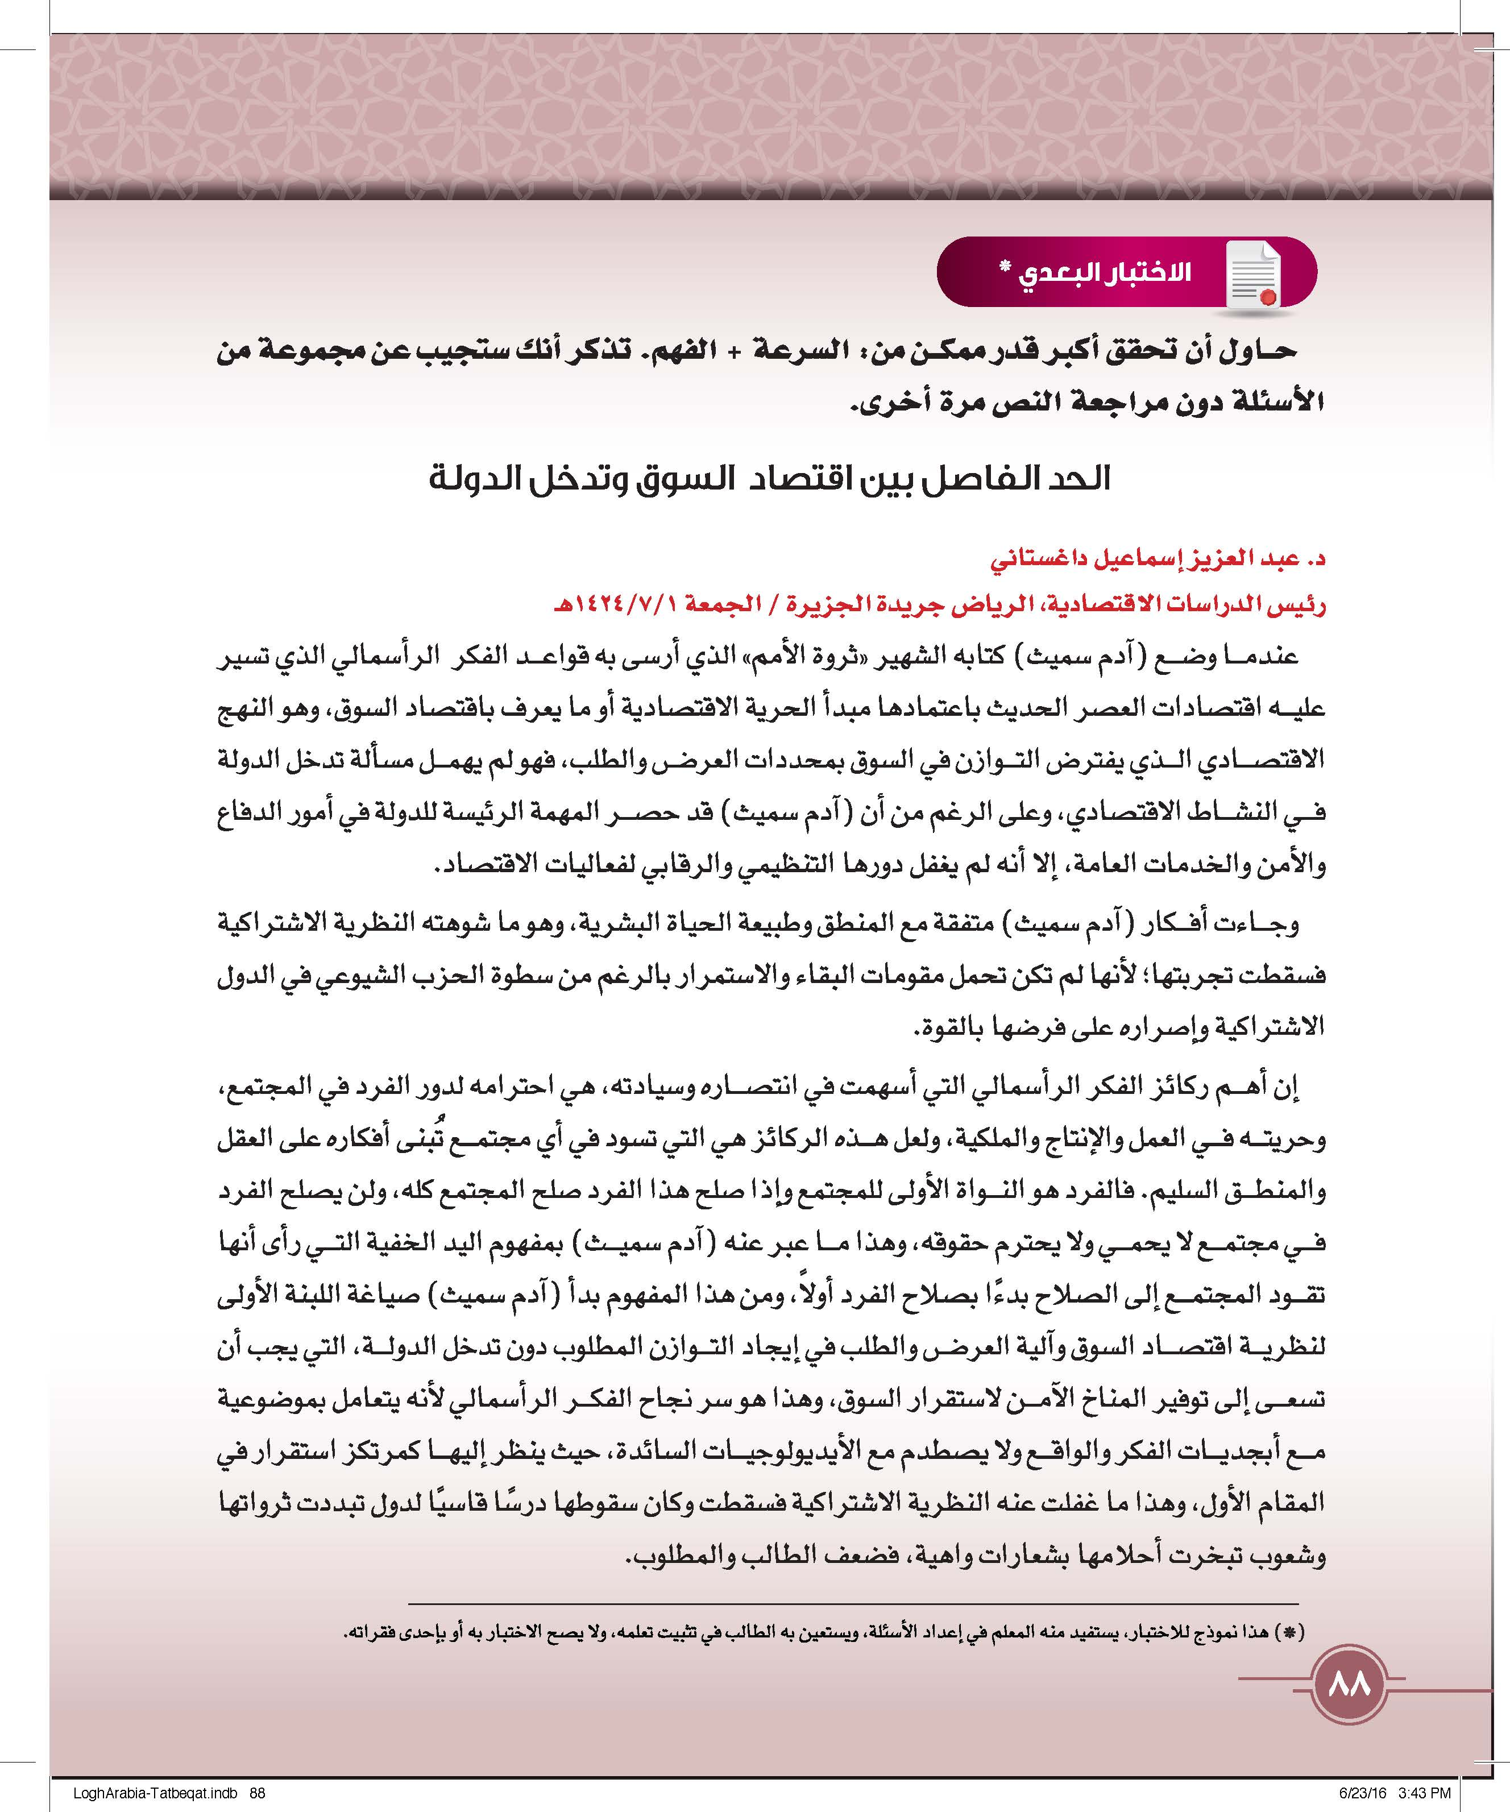

Slide 47
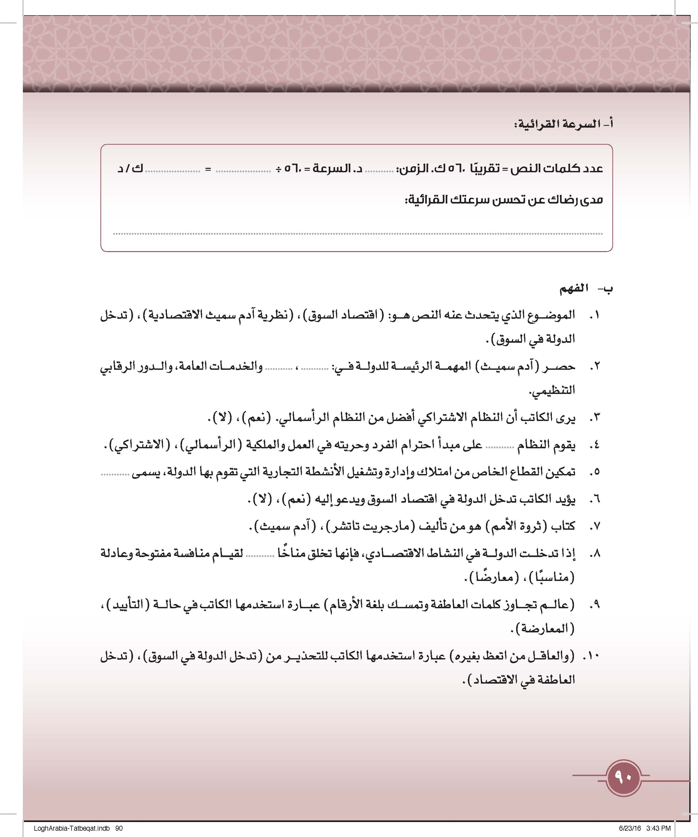
والأمن
الدفاع
الاشتراكية

